Slide 1
ΑΠΟΣΤΟΛΟΣ ΠΑΥΛΟΣ
Μαθητρια: νεφελη αλουση
Μαθημα: θρησκευτικα

Slide 2
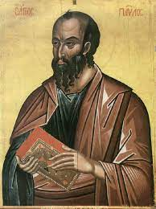
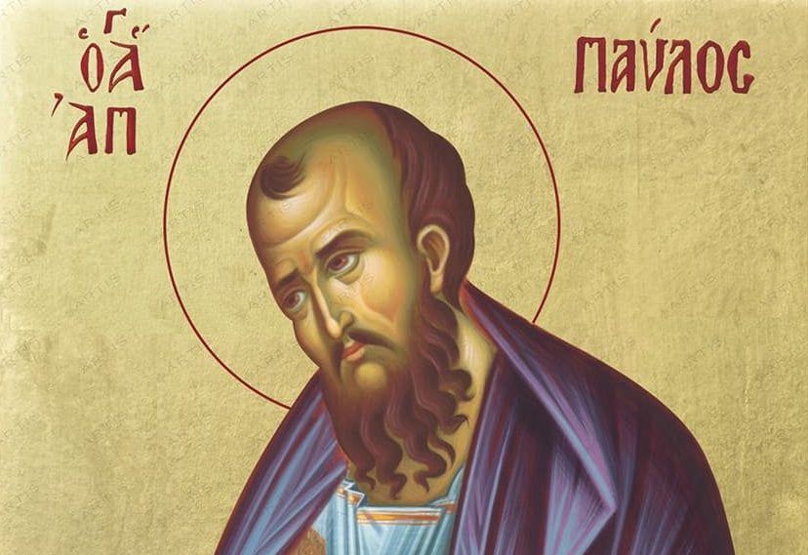
Τοπ0σ γεννησησ
Ταρσοσ τησ κιλικιασ (5-15 μ.χ)
Το εβραικο ονομα του ηταν σαουλ
Καταγωγη
Εβραικη η ιουδαικημε ρωμαικη υπηκοοτηταο
Απόστολος Παύλος γεννήθηκε στην Ταρσό της Κιλικίας, από γονείς ιουδαίους της φυλής Βενιαμίν .Ο πατέρας του ήταν Ρωμαίος πολίτης το οποίο μπορεί να σημαίνει ότι προερχόταν από τα ανώτερα στρώματα του πληθυσμού της Κιλικίας και ίσως ήταν φαρισαίος ως προς τις θρησκευτικές προτιμήσεις

Slide 3
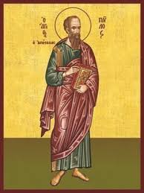
σπουδεσ
Ελληνικη παιδεια στην ταρσο (και συγκεκριμενα στωικη φιλοσοφια, ελληνικοσ τροποσ σκεψησ), ιουδαικη στα ιεροσολυμα
Ανατροφη
Συμφωνη με τισ ιουδαικεσ παραδοσεισ

Slide 4
Αντιληψεισ του αποστολου παυλου (π.χ)
Α. Πιστευει στον εαυτο του , στην καταγωγη του, στην μορφοση του, στον νομο και στισ παραδοσεισ
β. Δεν μπορει να καταλαβει το κηρυγμα του στεφανου για τον μεσια
Γ. Θελει να συντρηψει τουσ χριστιαννουσ ωσ επικινδυνουσγια την θρησκεια του και το εθνοσ του

Slide 5
Αντιληψεισ του αποστολου παυλου(μ.χ)
Α. Χανει ολεσ τισ βεβαιοτητεσ που ειχε για τον εαυτο του,τον νομο, τισ παραδοσεισ των πατερων
Β. Δικαιωνει μεσα του τον στεφανο: ο χριστοσ ειναι ο μεσιασ
Γ. Απο διωκτησ γινεται αποστολοσ των εθνων
Δ. Το κεντρο του κοσμου του τωρα ειναι η αγαπη του χριστου και η οικουμενη

Slide 6
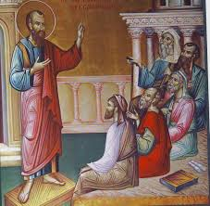
Τα βασικα σημεια του κηρυγματοσ του αποστολου παυλου(50μ.χ)
Α. Οι αθηναιοι ειναι ευσεβοισ-βωμοσ στον αγνωστο θεο-ειχαν
ανεκπληρωτεσ θρησκευτικεσ αναζητησεισ
Β. Ο θεοσ ειναι δημιουργοσ του κοσμου και ολων των ανθρωπων, ρυθμιστησ
τησ ζωησ τουσ-ο ανθρωποσ ειχε θεικη καταγωγη
Γ. Ο θεοσ ειναι πνευματικοσ-δεν ειναι υπαρξη υλικη
και δεν παριστανετεμε ειδωλα
δ. Ο θεοσ επεμβαινει στην ανθρωπινη ιστορια-καλεισε μετανιαγια
να ειναι ετοιμοι την ημερα τησ κρισεωσ
Ε. Ο θεοσ νικησε τον θανατο με την ανασταση του-εκεινοσ
θα αναστησει τουσ ανθρωπουσ για την κριση

Slide 7
Επιστολεσ αποστολου παυλου
1. Α΄ ΠΡΟΣ ΚΟΡΙΝΘΙΟΥΣ 7. Α’ ΠΡΟΣ ΘΕΣΣΑΛΛΟΝΙΚΕΙΣ
2. Β’ ΠΡΟΣ ΚΟΡΙΝΘΙΟΥΣ 8. Β’ ΠΡΟΣ ΘΕΣΣΑΛΟΝΙΚΕΙΣ
3. ΠΡΟΣ ΡΩΜΑΙΟΥΣ 9. Α΄ ΠΡΟΣ ΤΙΜΟΘΕΟΝ
4. ΠΡΟΣ ΓΑΛΑΤΑΣ 10. Β’ ΠΡΟΣ ΤΙΜΟΘΕΟΝ
5. ΠΡΟΣ ΕΦΕΣΙΟΥΣ 11. ΠΡΟΣ ΤΙΤΟΝ
6. ΠΡΟΣ ΦΙΛΙΠΠΗΣΙΟΥΣ

Slide 8
Οι περιοδειεσ του αποστολου παυλου

